Slide 1






CHÀO MỪNG CÁC EM ĐẾN VỚI BÀI HỌC NGÀY HÔM NAY!

Slide 2



BÀI 21
Chính tả, tập viết
TIẾNG VƯỜN – CHỮ HOA R

Slide 3




1. Nghe – viết: Tiếng vườn (từ “Trong vườn…” đến “…đua nhau nở rộ”)

Slide 4

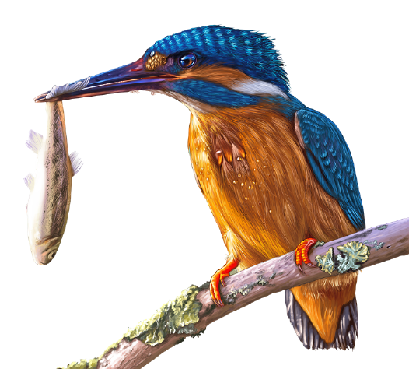


2. Tìm chữ hoặc vần phù hợp với ô trống rồi giải câu đố:
a. Chữ ch hay tr?
Mỏ dài lông biếc
ên cành lặng yên
Bỗng vụt như tên
ao mình bắt cá
(Là con gì?)
?
Tr
?
Ch
CHIM BÓI CÁ

Slide 5
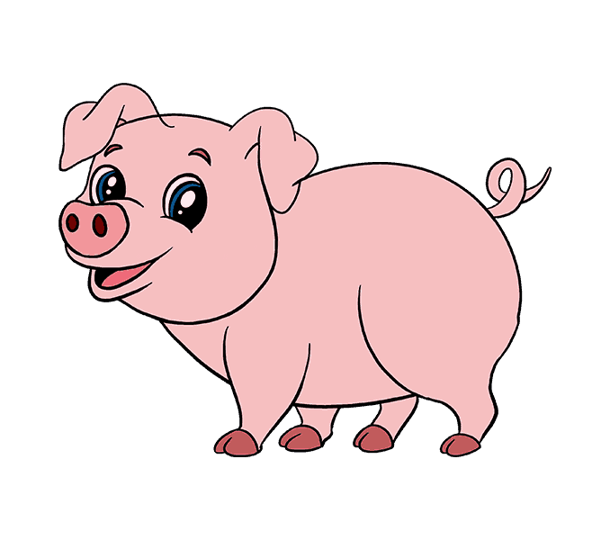
2. Tìm chữ hoặc vần phù hợp với ô trống rồi giải câu đố:
a. Vần uôc hay uôt?
Móng chân như g
Ụt ịt s ngày
No bụng ngủ ngay
Đói la eng éc.
(Là con gì?)
?
uốc
uốt
?
CON LỢN

Slide 6

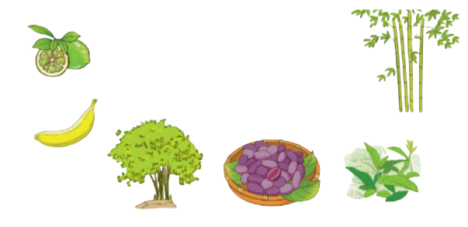
3. Tìm tên
a. 3 loài cây, quả:
Có tiếng bắt đầu bằng ch.
Có tiếng bắt đầu bằng tr.
M
chè
M
trúc

Slide 7
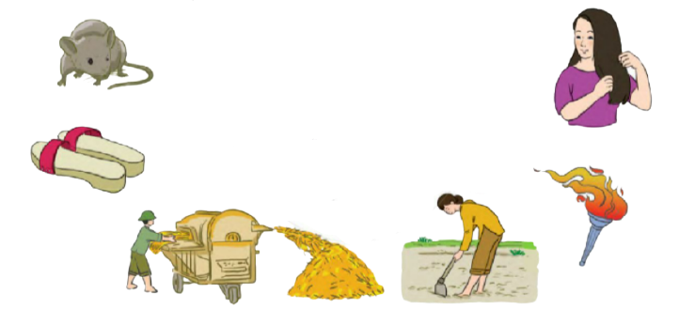
3. Tìm tên
b. 3 vật, con vật hoặc hoạt động:
Có tiếng chứa vần uôc.
Có tiếng chứa vần uôt.
M
luộc rau
M
vuốt tóc

Slide 8



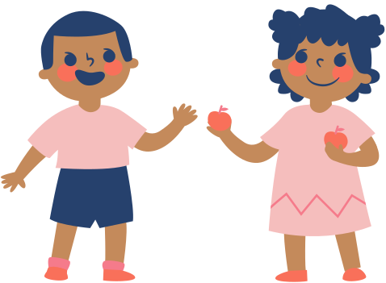
4. Tập viết
a. Viết chữ hoa:
Nét 1: Móc ngược trái, phía trên hơi lượn, đầu móc cong vào phía trong (giống nét 1 ở các chữ B, P).

Slide 9

4. Tập viết
a. Viết chữ hoa:
Nét 2: Từ điểm dừng bút của nét 1, lia bút lên đường kẻ 5 (bên trái nét móc) viết nét cong trên, cuối nét lượn vào giữa thân chữ tạo vòng xoan nhỏ (giữa ĐK 3 và ĐK 4) rồi viết tiếp nét móc ngược phải; dừng bút trên ĐK 2.

Slide 10

4. Tập viết
b. Viết ứng dụng
Ríu rít tiếng chim trong vườn

Slide 11
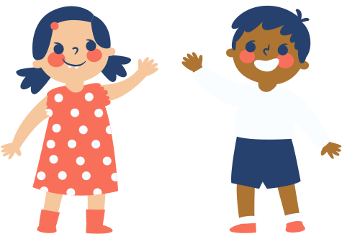

CỦNG CỐ, DẶN DÒ

Slide 12
HẸN GẶP LẠI CÁC EM
TRONG BÀI HỌC SAU!

